Slide 1
TÉCNICAS ACCESIBILIDAD WEB

Slide 2
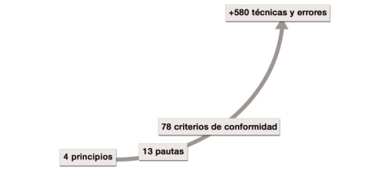
Principios->Pautas->Criterios-> Técnicas
Por cada principio → Varias pautas NO verificables
Por cada pauta→ Varios criterios de conformidad verificables
Por cada criterio→ Técnicas suficientes, técnicas recomendables para alcanzarlo y errores que dificultan

Slide 3
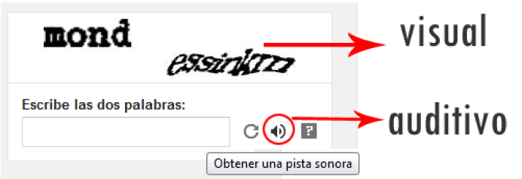
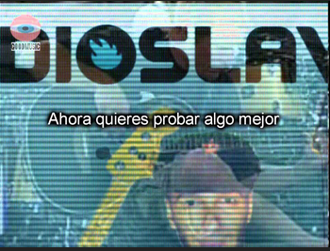
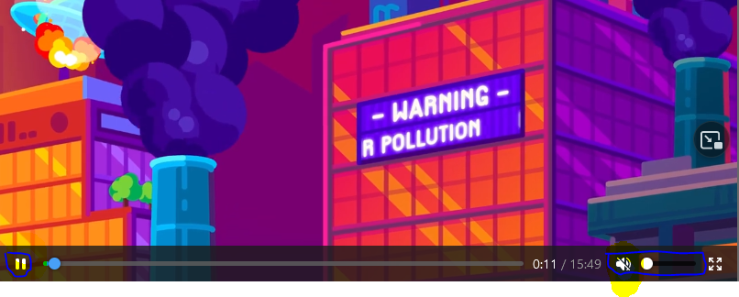
Técnicas para problemas más comunes
Captcha: mínimo 2 formatos en el mismo (visual, auditivo, cognitivo)
Imágenes: Todas con alt
    Decorativa con alt vacío (no aporta información)
    Relevante con alt (o longdesc si es largo lo que hay que explicar) descriptivo (no utilizar nombres genéricos: foto, icono,…)
Enlace Mapa decisión texto de la imagen
Audio y video:
  Añadir transcripciones (subtítulos) , alternativas de audio,…
  Añadir controles que permitan apagar, parar,… <video autoplay muted loop controls>

Slide 4
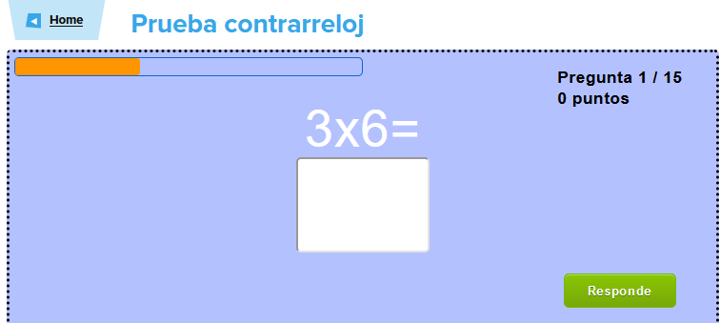
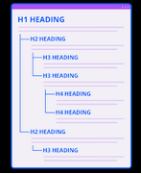

Técnicas para problemas más comunes
Animaciones:
  Nada que destelle más de 3 veces por segundo
  Movimiento, parpadeo, desplazamiento que comienza automáticamente que no dure más de 5 segundos. Sino, tiene que tener un mecanismo para pararlo.
Tiempo: Se requiere realizar una acción en un tiempo
  Se puede parar, apagar, alargar, … (hay excepciones que no pueden permitirse parar el tiempo: contenido en tiempo real)
Encabezados: Los lectores de pantalla navegan por ellos.
  Esquema lógico de encabezados (anidados de forma lógica)
  Deben contener texto (no encabezados sólo con imágenes)
  Claros y descriptivos.
Elementos semánticos:
  No utilizar párrafos vacíos para separar elementos
  Cada párrafo: una idea principal.
  Énfasis: Utilizar em/strong en vez de css (Font-style/Font-weight)
Idioma : Atributo lang
  Al inicio del documento
  En cada parte que se necesite (inclusión de un párrafo literal en otro idioma)

Slide 5
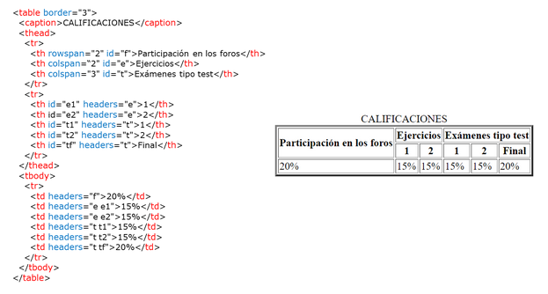
Técnicas para problemas más comunes
Tablas :
  Evitar utilizarlas para maquetar
  Tablas accesibles : Lógica a la hora de programarla desde html (el lector lee seguido)
  Etiquetas: caption, scope con th, id y headers (th)
Redacción del contenido:
  Evitar jerga, evitar abreviaturas no comunes
  Ortografía (Acentuación correcta)
  Evitar indicaciones relativas solamente a ubicación-forma-color. Añadir alternativa textual a los botones.
Formularios:
  Label for=id del control al que hace referencia
  El elemento label debe usarse con los elementos: “textarea”, “select”, y los “input” de tipo: “text”, “checkbox”, “radio”, “file” y “password”.
  “input” de tipo “image” se etiquetan utilizando el atributo alt.
  “input” de tipo “submit” o “reset” se etiquetan con su atributo value.
  “button”, usa su contenido como etiqueta
  Cuando no es posible utilizar label, utilizar title.
  Mantener coherencia de nombres (labels, titles,…)
  Elementos agrupadores: fieldset y optgroup
  Identificar campos obligatorios

Slide 6


Técnicas para problemas más comunes
Título de la página- Poner siempre
Enlaces. Utilizar también atributos que los hacen accesibles:
  target: indicar si se abre en la misma página o en otra. target=“_blank”
  title: incluir información adicional sobre el enlace (tooltip)
  Tipos: Perceptibles, operables y comprensibles
  Perceptibles:
    Destacar con color (Contraste con el fondo) y subrayado
    Distinguir visitados/no visitados
  Operables: Que no dependan de javascript para abrirse
  Comprensibles: enlaces descriptivos (evitar Leer más, pinche aquí,….)
Un texto de enlace descriptivo indica:
  El formato y tamaño del recurso al que enlaza, cuando este no es una página web (por ejemplo un archivo PDF)
  Si se abre en ventana nueva (porque incluye el atributo target=”blank”);
  Si navega a un sitio web diferente
  Si abre otro programa, por ejemplo el gestor de correo del usuario cuando el destino del enlace es un email.
<a href="/" title="HOME - HTML Code Tutorials“ target=“_blank"> Click to visit home page.</a>
Abrir correo
Ir al cuestionario

Slide 7
Técnicas para problemas más comunes
La URL del enlace no se considera descriptiva y por tanto no debe ser el texto del enlace
Excepción para no clarificar un enlace:
“Aquellos enlaces cuyo propósito es ambiguo para todos los usuarios, ya que las personas con discapacidad no tendrán ninguna desventaja frente al resto de usuarios”.
(Juegos en los que no se puede descubrir a dónde te lleva un enlace u otro)”
Navegación a saltos:
Para evitar tener que leer varias veces la cabecera de varias páginas de un mismo sitio, se propone incluir un enlace interno en cada página que indique: “Salta al contenido” que puede ser oculto, pero disponible para los lectores de pantalla posicionando el texto fuera de pantalla con “text-indent”
Navegación por teclado:
  No anular el efecto de destacar el elemento donde está el foco por una cuestión estética..
  Orden del foco: O por html o utilizando el atributo tabindex.
  No trampas al foco: Evitar ventanas, …. Que no se puedan cerrar si no es utilizando un ratón
  Evitar cambios de contexto (página) al recibir el foco sin previo aviso.

Slide 8
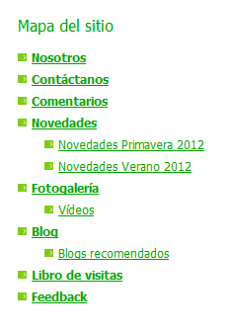

Técnicas para problemas más comunes
Múltiples vías, ubicación, consistencia:
  Llegar a un sitio por muchos caminos: Mapa del sitio, Mapa de contenido, Buscar, Menú de navegación con acceso a todos los lugares.
  Migas de Pan: Siempre en el mismo lugar de las páginas, maquetadas con listas (aunque se vean en línea), Separadores visuales (/), deben ser enlaces e indicar el camino recorrido.
  Menús siempre en el mismo orden, siempre con los mismos nombres.

Slide 9
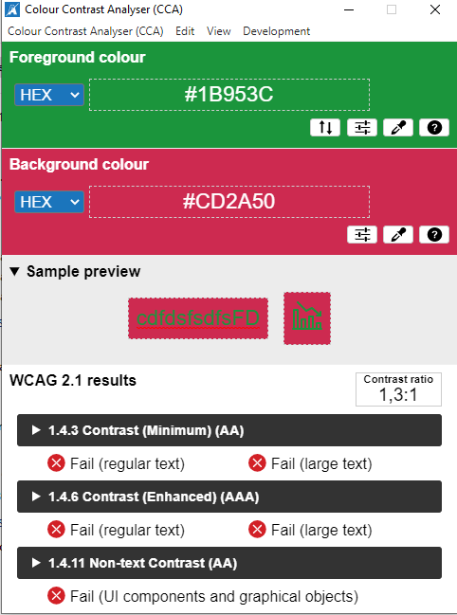

Técnicas para problemas más comunes
Diseño:
  Contraste: Elegir colores que tengan alto contraste (nivel AA: 4,5 para el tamaño normal del texto y de 3 para el tamaño del texto grande.
  Color: que no sea el color el único medio para transmitir información (pincha botón rojo)

Slide 10
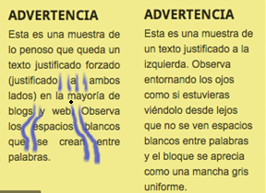


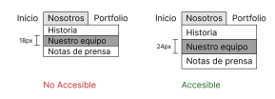
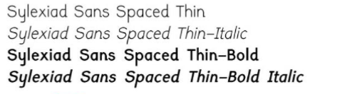
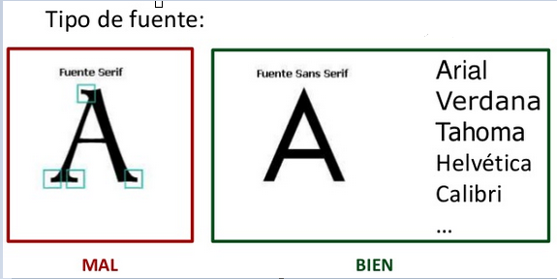
Técnicas para problemas más comunes
Tipografía:
Efecto río de blancos: Evitar huecos en blanco entre palabras: Alinear a la izquierda.
Efecto borroso (negro (#000)-blanco (#FFF)puros o textos grandes)
Efecto lavado: Texto débil (No fuentes Serif y evitar cursiva)
Utilizar texto real y no imágenes
Frases cortas (10-15 palabras/frase). Párrafos cortos.
Crear una hoja de estilo para la impresión.
El espacio entre líneas (interlineado) es de, al menos, un espacio y medio dentro de los párrafos y el espacio entre párrafos es, al menos, 1.5 veces mayor que el espacio entre líneas.
El texto se ajusta sin ayudas técnicas hasta un 200 por ciento de modo tal que no requiere un desplazamiento horizontal para leer una línea de texto en una ventana a pantalla completa.
Definir el tamaño del texto y de los elementos con medidas relativas (% o em)
Utiliza fuentes especiales para la dislexia:
https://www.sylexiad.com/fonts/purchase/sylexiad-sans
(OpenDyslexic (gumroad.com)
https://www.dyslexiefont.com/en/home/
De las comunes: Helvetica, Courier, Arial, y Verdana.

Slide 11
Técnicas para problemas más comunes
El diseño web adaptable o adaptativo:
Separar el contenido (html), la presentación (css) y el comportamiento de la página (jss).
Grid
Media queries
Mobile first
Viewport bien configurado y sin límites de zoom
Funciones DOM para contenido dinámico
Implementar las páginas como si no fueran a soportar JavaScript y sobre ellas añadiremos una capa de programación JavaScript no intrusivo como mejora.
Javascript NO intrusivo:
<input type=”button” id=”btn” value=”pulsa aquí”/>
Y en head (o en un archivo js externo) pondríamos el código del onclick de la siguiente forma:
<script language=”javascript” type=”text/javascript”>
window.onload = function(){
document.getElementById(“btn”).onclick = helloWorld;}
function helloWorld()
{ alert(“hola”);}
</script>
Javascript intrusivo:
<input type=”button” id=”btn” value=”pulsa aquí” onclick=”helloWorld();” />

Slide 12
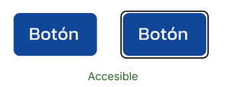
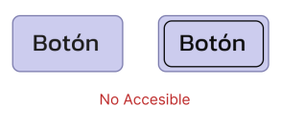
Técnicas para problemas más comunes
20. foco de teclado
Cuando un elemento recibe el foco del teclado, sea visible
Sea al menos tan grande como el área de un perímetro de 2 píxeles CSS de espesor del componente o subcomponente desenfocado, y deberá tener una relación de contraste de al menos 3:1 entre los mismos píxeles en los estados enfocado y desenfocado.

Slide 13
WAI-ARIA
Especificación del W3C, una taxonomía de roles, estados y propiedades que ayudan a definir los elementos de la interfaz para que lo definido en la página con html sea descriptivo a un lector de pantalla
En HTML5 hay muchas etiquetas descriptivas y se puede evitar el uso de ARIA: section, article, nav, button….. Es mejor utilizar una etiqueta HTML a utilizar ARIA
Pasos:
Tabindex para poder recibir el foco: Tabindex en todos los elementos
Roles de ARIA
Añadir a la etiqueta del elemento role=”[nombre_del_rol]”.

Slide 14
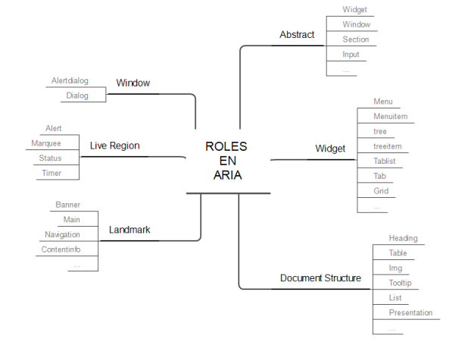
WAI-ARIA
Listado de los 81 roles:
Listado1 roles
Listado2 roles
Existen dos tipos de roles:
Definen elementos de la interfaz (árboles, alertas, sliders, etc.)
Definen la estructura de la página (cabecera, navegación, pie)
Dentro de los que definen la estructura de la página se distinguen los landmark roles, que se usan para identificar áreas separadas de la página y transmitir la naturaleza de las mismas. De esta manera añadimos características útiles de navegación global que transmiten información de la estructura de la página e información semántica sobre estas zonas.
Estados y propiedades
A los elementos dinámicos que cambian de estado (caso de los checkbox, listas expandidas o no,…) además del rol se les puede asociar el estado (desplegado, seleccionado,…)

Slide 15
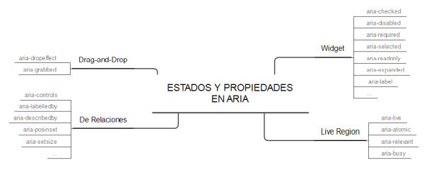
WAI-ARIA
Estados y propiedades
A los elementos dinámicos que cambian de estado (caso de los checkbox, listas expandidas o no,…) además del rol se les puede asociar el estado (desplegado, seleccionado,…).
Hay 48 estados

Slide 16
WAI-ARIA
3 propiedades fundamentales para etiquetar o asociar descripciones:
aria-label
aria-labelledby
aria-describedby
aria-label
Con este atributo indicamos directamente el contenido de la etiqueta del elemento:
<button aria-label="Cerrar">X</button>
Es muy importante saber que aria-label anula la etiqueta nativa. Es decir, el lector de pantalla no leerá “botón X” ni “botón X Cerrar” sino “botón Cerrar”.
También podemos usarlo para ampliar la información de un enlace que en principio podría ser confuso:
<a href=““ aria-label=“Leer más sobre accesibilidad web">Leer más</a>
Otro uso habitual es para distinguir zonas de la página (landmark roles) del mismo tipo, por ejemplo, si tenemos dos zonas de navegación:
<div role="navigation" aria-label="Menú secundario">

Slide 17
WAI-ARIA
aria-labelledby
Tanto aria-label como aria-labelledby se usan para indicar el contenido de la etiqueta del elemento. Sin embargo, si el nombre de la etiqueta está visible en la página, es mejor usar aria-labelledby, referenciando el id del elemento (o ids de elementos) que contiene dicha información.
Los atributos aria-label y aria-labelledby se anulan entre sí y no tiene sentido usarlos juntos. Además, al igual que aria-label, aria-labelledby también anula la etiqueta nativa.
En este ejemplo, el lector anunciará el enlace como “Informe anual Descargar PDF (25 KB)” en vez de anunciarlo como “Encabezado Informe anual Enlace Descargar PDF (25 KB)”, es decir, concatenará la etiqueta de los dos elementos referenciados.
<h2 id=“informe"> Informe anual</h2>
<p><a aria-labelledby="informe pdf" href="" id="pdf"> Descargar PDF (25 KB) </a></p>
Del mismo modo podemos usar el atributo alt de una imagen para conseguir el mismo efecto:
<h2 id=“informe"> Informe anual </h2>
<p><a aria-labelledby="informe pdf" href="" id="pdf"> <img src=“ico.gif” alt=“Descargar PDF” /> (25 KB) </a></p>

Slide 18


WAI-ARIA
Otro ejemplo de uso habitual se da en los formularios de búsqueda.
En el siguiente caso, el lector anunciará el campo como “Buscar” aprovechando una etiqueta ya disponible en la página, esto es, la del botón adyacente.
<input name="searchtxt" type="text" aria-labelledby=“btn">
<input name="searchbtn" id="btn" type="submit" value=“Buscar">
También podemos usar aria-labelledby con el valor de los campos de un formulario.
En este ejemplo el lector anunciará el campo como “Extender el tiempo a 20 minutos” (en vez de “Extender el tiempo a 20”).
<label for=“duration" id="timeout"> Extender el tiempo a </label>
<input type="text" id="duration" value="20” aria-labelledby="timeout duration unit">
<span id="unit"> minutos </span>

Slide 19
WAI-ARIA
También podemos usar para etiquetar imágenes como en el siguiente ejemplo:
<div role="img" aria-labelledby="puntos">
<img src="estrella_rellena.png" alt=""/>
<img src="estrella_rellena.png" alt=""/>
<img src="estrella_rellena.png" alt=""/>
<img src="estrella_rellena.png" alt=""/>
<img src="estrella_vacia.png" alt=""/>
</div>
<div id="puntos" aria-hidden=“true”>
<span class=“oculto”>puntuación </span>
<span>4 de 5</span>
</div>
- El lector ignorará las estrellas (porque tienen alt=““)
- Anunciará la capa como una imagen con la etiqueta asociada “puntuación 4 de 5”.
Se utiliza el atributo aria-hidden para que el producto de apoyo no anuncie después el contenido del div, pues sería innecesario y redundante.
Se oculta visualmente el texto “puntuación”, en este caso da igual con qué técnica, porque no será anunciado en ningún caso por el lector de pantalla.

Slide 20
WAI-ARIA
aria-describedby
Permite referenciar el id del elemento que queremos que funcione como descripción de otro, es decir, que proporcione una información adicional a la de su etiqueta.
<button aria-label="Cerrar" aria-describedby="descClose"> X </button>
  <div id="descClose">
  Cerrar esta ventana descartará cualquier cambio realizado y regresará a la página principal.
  </div>
Tendremos una ventana con un botón cerrar, cierto contenido (X) y al final de la ventana un mensaje de aviso.
Asociándolo de esta manera, el lector anunciará: “Botón Cerrar. Cerrar esta ventana descartará cualquier cambio realizado y regresará a la página principal.”
Es un añadido a la etiqueta, evitando que la información le pase desapercibida al usuario de lector de pantalla.

Slide 21

WAI-ARIA
Otra forma de usar aria-describedby es para asociar un campo de texto a su ayuda contextual:
<label for="contra"> Contraseña (obligatorio): </label>
<input name="contra" id="contra" type="password" aria-describedby="descripcionContra" aria-required="true" />
<p id="descripcionContra" class="ayuda"> La contraseña debe tener mínimo 6 caracteres </p>
El lector anuncia el campo:
“Contraseña obligatorio. Campo de edición contraseña. Requerido. La contraseña debe tener mínimo 6 caracteres. En blanco”.

Slide 22
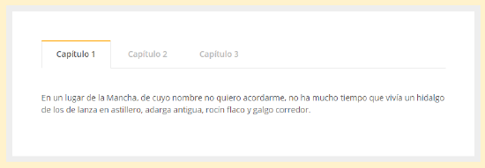
WAI-ARIA
Mejorar el uso accesible: navegación en pestañas
Código original
<!-- pestañas --> <ul>
<li><a href="#cap1">Capítulo 1</a></li>
<li><a href="#cap2">Capítulo 2</a></li>
<li><a href="#cap3">Capítulo 3</a></li>
</ul> <!-- contenidos -->
<section id="cap1"> En un lugar de la Mancha... </section>
<section id="cap2"> ... </section>
<section id="cap3"> ... </section>
Cuando se pulsa en las pestañas, mediante JavaScript no intrusivo y CSS, se muestra el contenido del capítulo correspondiente. Sin embargo, los productos de apoyo no entenderán la verdadera función de la lista ni su relación con las secciones. Hay que mejorar su accesibilidad con ARIA.

Slide 23
WAI-ARIA
Indicar que la lista se va a comportar como una lista de pestañas (role=tablist) y darle una etiqueta con aria-label o aria-labelledby.
<ul role="tablist" aria-label=“Capítulos del Quijote”>
Indicar que cada elemento de la lista cumple el rol de presentación de contenidos (role=presentation) para que se anuncie su contenido pero no su rol nativo
<li role="presentation">
Cuando role=presentation se aplica a una imagen, es como aplicar un alt=”” o aria-hidden, el contenido es ignorado por el lector de pantalla. Pero cuando se aplica a otro elemento, el lector anuncia su contenido textual pero eliminado la información semántica de su rol, es decir, sin anunciar que es una lista, una tabla o un encabezado.
A los enlaces se les tienen que añadir varios atributos:
3.1 Primero, el rol de pestaña (role=tab).
3.2 A continuación, qué contenido (sección) controla (aria-controls=cap1).
3.3 Si está seleccionado o no (aria-selected=true) que deberá cambiarse dinámicamente por JavaScript cada vez que el usuario pulse una pestaña.
3.4 Por último, aria-posinset y aria-setsize para indicar qué posición ocupa y cuántas pestañas hay.
<a href="#cap1” tabindex="0" role="tab" aria-controls="cap1" aria-selected="true" aria-posinset="1" aria- setsize="3"> Capítulo 1</a></li>

Slide 24
WAI-ARIA
Por último, a cada sección se le deben añadir los atributos:
4.1 cuál es su rol (role=tabpanel)
<section id="cap1" role="tabpanel" tabindex="0" aria-labelledby=“cap1”>
4.2 Para que pueda coger el foco con tabindex=0, para facilitar a los productos de apoyo moverse fácilmente hasta ella, especialmente si dentro del panel no hay un elemento que pueda coger el foco.
4.3 Si el método utilizado para ocultar las pestañas solo las oculta visualmente necesitaremos el atributo aria-hidden=true que indica que se oculte también al lector de pantalla, y deberá cambiarse también dinámicamente su valor por JavaScript a medida que el usuario pulse las pestañas.
4.4 Tendremos que añadirle el atributo aria-labelledby para etiquetarla con el nombre de su pestaña.
<!-- pestañas -->
<ul role="tablist" aria-label=“Capítulos del Quijote”>
<li role="presentation"><a href="#cap1” tabindex="0" role="tab" aria-controls="cap1" aria-selected="true" aria-posinset="1" aria-setsize="3"> Capítulo 1</a></li>
<li role="presentation"><a href="#cap2" tabindex="-1" role="tab" aria-controls="cap2" aria-posinset="2" aria-setsize="3"> Capítulo 2</a></li>
<li role="presentation"><a href="#cap3" tabindex="-1" role="tab" aria-controls="cap3" aria-posinset="3" aria-setsize="3">Capítulo 3</a></li>
</ul>
<!-- contenidos -->
<section id="cap1" role="tabpanel" tabindex="0" aria-labelledby=“cap1”> En un lugar de la Mancha... </section>
<section id="cap2" role="tabpanel" aria-hidden="true" tabindex="0" aria-labelledby=“cap2”> ... </section>
<section id="cap3" role="tabpanel" aria-hidden="true" tabindex="0" aria-labelledby=“cap3”>
... </section>

Slide 25
WAI-ARIA
Buenas prácticas
Mal usado, ARIA es un peligro. ARIA tiene el poder de dotar de semántica a la interfaz, de describir casi cualquier componente de manera que los productos de apoyo los puedan interpretar... pero anulando la semántica original, lo cual, si se hace inadvertidamente o por una incorrecta aplicación del estándar, puede confundir más que ayudar.
Para mitigar este problema, el W3C recomienda:
No utilices ARIA si no es necesario.
Usa siempre que puedas etiquetas estándar de HTML de manera estándar. Si puedes usar <input type=“checkbox”> o <button> úsalos en vez de <div role=“checkbox”> o <div role=“button>. Recuerda que el rol ARIA anula el rol nativo.
Un rol es una promesa.
Si indicas que un <div> es un botón (role=button), esto no hace que los navegadores proporcionen a ese elemento el estilo o el comportamiento de un botón, solo conseguimos que sea anunciado como un botón, pero será responsabilidad tuya que se comporte como tal.
Usa los roles y las propiedades según la especificación.
Recuerda que el rol no debe cambiar dinámicamente, solo se cambian las propiedades y estados. Debes marcar la estructura del widget (menubar, tablist…) y las relaciones entre sus elementos (aria-labelledby, aria-control…).
Evita los conflictos.
No añadas ARIA a etiquetas si pueden entrar en conflicto con su propia semántica. Por ejemplo, si redefinimos el comportamiento de un radio button como si fuera un checkbox (<input type=“radio” role=“checkbox” />), cada agente de usuario podría implementarlo de una forma diferente, el comportamiento sería caótico, y se perdería la robustez del código.
Evita la redundancia.
No añadas ARIA a los controles nativos con el mismo valor, ya que es redundantes. Por ejemplo, estos ejemplos serían absurdos: <input type=“checkbox” role=“checkbox” /> <img alt=“Enviar” aria-label=“Enviar” />.

Slide 26
WAI-ARIA
Cambia los estados y las propiedades en respuesta a los eventos.
Si indicamos que un árbol está abierto con aria-expanded=true, cuando el usuario lo cierre, debemos cambiar la propiedad por JavaScript y ponerla a false, para que el producto de apoyo pueda anunciar adecuadamente que ahora está cerrado.
Accesible por teclado.
En HTML los elementos que pueden coger el foco por defecto son los elementos de formulario, los botones y enlaces. A cualquier otro elemento que queramos dotar de interacción (un div, un elemento de lista, etc.) deberemos incluirle el atributo tabindex=0 (o tabindex=“-1” si solo queremos que coja el foco por programación).
Sincroniza la interfaz visual con la interfaz accesible.
Si un elemento cambia su estado de seleccionado a no seleccionado, cambia también su estilo:
.treeitem[role="treeitem"][aria-selected="true"] {
color: #000;
background-color: #f2f2f2;
}
.treeitem[role="treeitem"][aria-selected="false"] {
color: #f2f2f2;
background-color: #000;
}
JavaScript no intrusivo
Aunque ya no es necesario que la página funcione sin JavaScript activo, sino que basta hacerlo accesible de forma nativa, programa utilizando y sigue el principio de mejora progresiva.
Revisión
Si aplicas el estándar ARIA revísalo siempre con algunas de las herramientas.

Slide 27
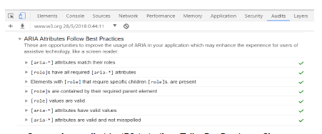
WAI-ARIA
Revisión de ARIA
La manera más recomendable de revisar nuestra página es acceder con un lector de pantalla como NVDA o VoiceOver. Solo así podemos escuchar cómo se anuncia cada elemento, si es comprensible, si necesita más información, y las diferencias al incluir roles y atributos ARIA.
Otro tipo de herramienta muy útil es aquella que nos permite conocer la información expuesta por el navegador a la API de accesibilidad. Por ejemplo, tenemos la herramienta gratuita Accessibility Viewer, para Windows, que permite consultar cómo se expone la información a diferentes API de accesibilidad e inspeccionar específicamente los roles y atributos ARIA (https://developer.paciellogroup.com/resources/aviewer/ )
Otra opción es auditar si estamos aplicando correctamente ARIA según la especificación. En la pestaña Audits de las “Herramientas para desarrolladores” del navegador Chrome, hay un apartado de “Accesibilidad”, y dentro de este apartado el epígrafe ARIA Attributes Follow Best Practices que valida aspectos formales específicos de ARIA: si estamos utilizando un atributo no permitido para un rol determinado, si el rol tiene sus atributos obligatorios, si los atributos tienen valores correctos, si el rol tiene los padres o hijos necesarios, etc.

Slide 28
WAI-ARIA
Las técnicas específicas de ARIA
Las WCAG 2.2 incluyen 20 técnicas específicas para la tecnología ARIA:
Usa la propiedad aria-describedby para describir los controles de interfaz de usuario.
Identifica los campos obligatorios con la propiedad aria-required.
Utiliza los roles para informar del rol de cada componente de interfaz de usuario.
Utiliza los estados y propiedades para informar del estado de cada componente de interfaz de usuario.
Etiqueta objetos con aria-label.
Define el objetivo del enlace con aria-labelledby.
Define el objetivo del enlace con aria-label.
Crea una etiqueta concatenando varios nodos de texto con aria-labelledby.
Usa aria-labelledby para para dar un texto alternativo a contenido no textual.
Usa los roles landmarks para identificar las zonas de la página.
Identifica encabezados con role=heading.
Nombra regiones y landmarks con aria-labelledby.
Provee etiquetas invisibles con aria-label cuando no puedas usar etiquetas visibles.
Describe imágenes con aria-describedby.
Nombra controles de interfaz de usuario con aria-labelledby.
Usa roles de agrupación para identificar controles de formulario relacionados.
Identifica errores con role=alertdialog.
Identifica errores con role=alert o con live regions.
Identifica regiones de la página con role=region.
Identifica los campos con errores con aria-invalid

